Slide 1
Exploitation de la plateforme e-Campus pour l’apprentissage de la Chimie de Première année pour les étudiants non acquis à la matière
C. Kune, L. Quinton

Slide 2
L’e-Learning
« Mode d’apprentissage requérant l’usage du multimédia et donnant accès à des formations interactives sur internet » - Dictionnaire Larousse
« Utilisation des nouvelles technologies multimédias et de l’Internet pour améliorer la qualité de l’apprentissage en facilitant l’accès à des ressources et des services, ainsi que les échanges et la collaboration à distance » -
Commission européenne
Objectif: Augmenter l’intérêt pour le cours de chimie des étudiants non acquis à la matière
- Diversifier les supports du cours
Cours ex cathedra « classique » → apprentissage en ligne, échange en ligne,…
- Moderniser le cours
- Centraliser le cours et les outils nécessaires à sa compréhension
- Permettre à l’étudiant d’avancer à son rythme
- Permettre à l’étudiant de se tester au cours de l’année (évaluations en ligne)

Slide 3
Plateforme E-Campus
Plateforme E-Learning reprenant tous les outils nécessaires à la mise en place d’un cours en ligne disponible pour l’Université de Liège, à savoir:
- Outils de dépôt de contenu de cours (slides, textes, vidéo)
- Outils d’apprentissage (tests en ligne, contenus interactifs)
- Outils de communication (mails groupés, forums)
- Outils de statistiques pour les étudiants/enseignants

Slide 4
Cours théoriques en ligne

Slide 5
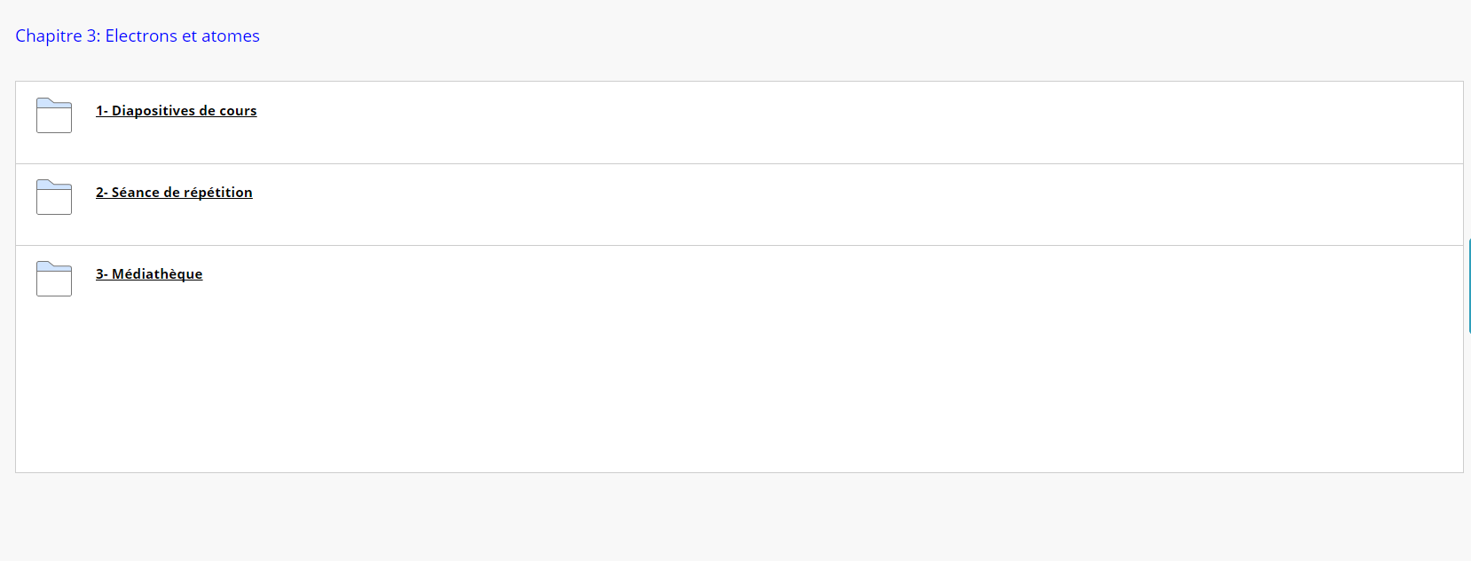
Cours théoriques en ligne

Slide 6
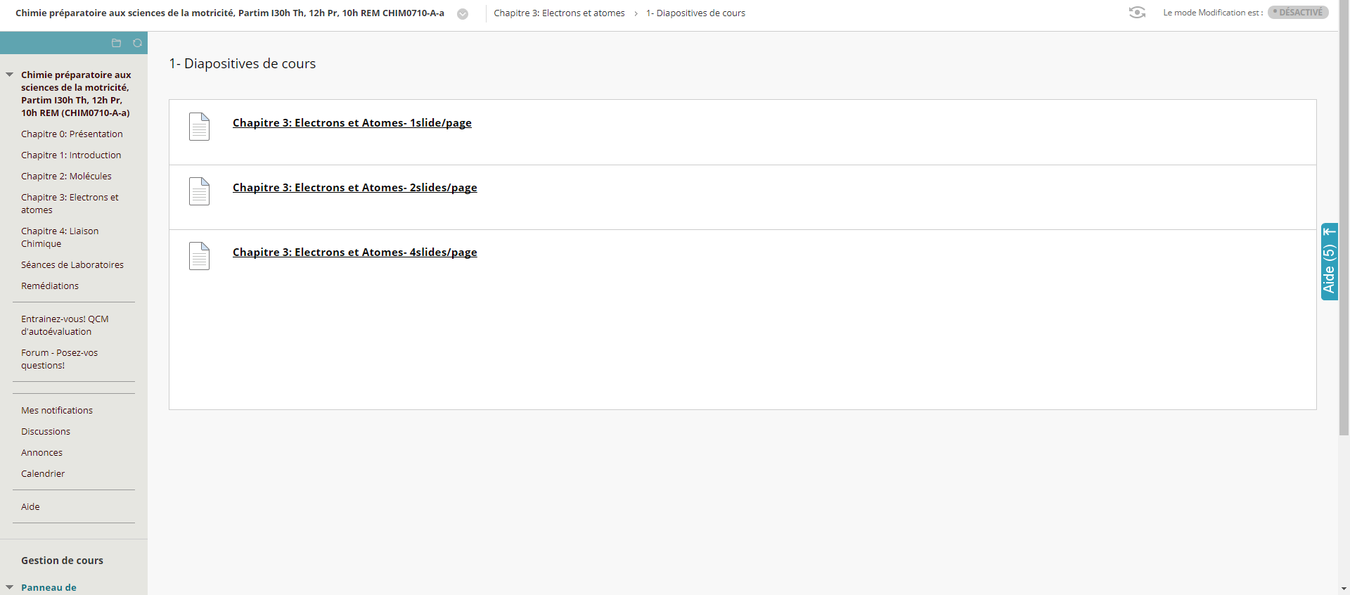
Cours théoriques en ligne

Slide 7
Cours théoriques en ligne

Slide 8
Cours théoriques en ligne

Slide 9
Cours théoriques en ligne

Slide 10
Séances d’exercices (répétitions)

Slide 11
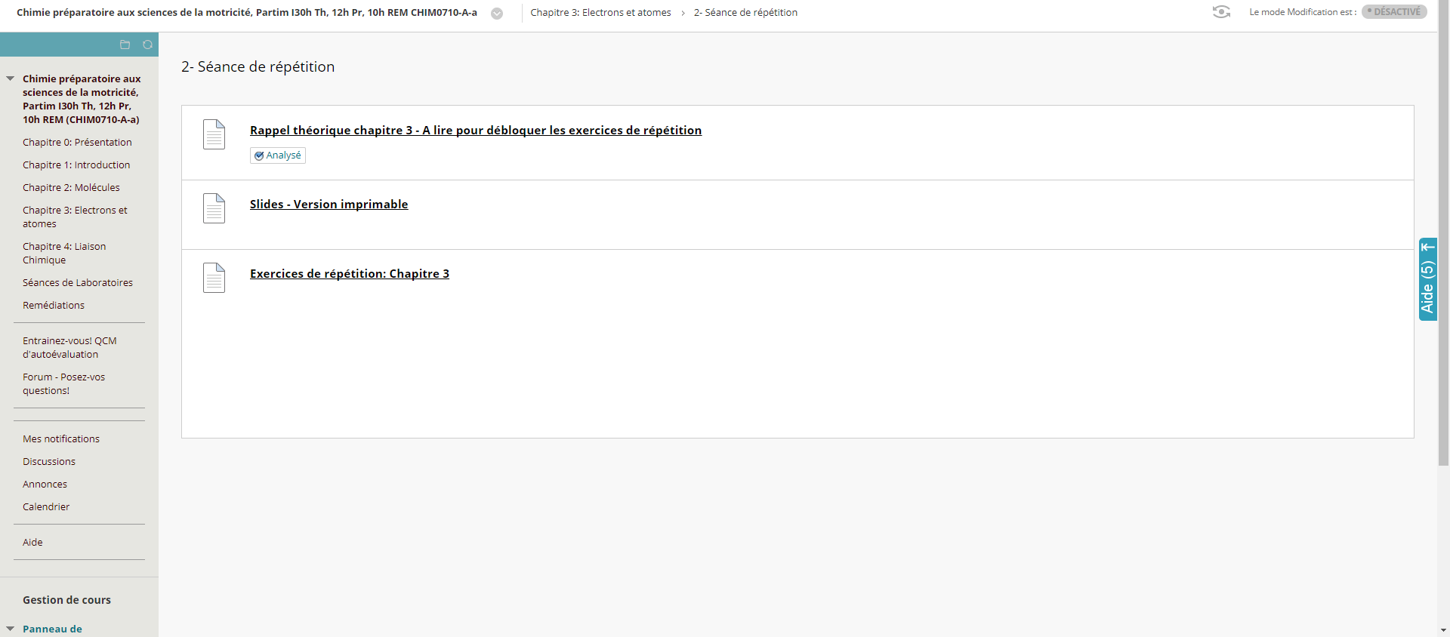
Séances d’exercices (répétitions)

Slide 12
Séances d’exercices (répétitions)
Doit être parcouru (« analysé ») afin de débloquer les exercices de répétitions
Liens intra-cours vers le cours théorique relatif

Slide 13
Séances d’exercices (répétitions)

Slide 14
Séances d’exercices (répétitions)
Résolutions fournies uniquement aux séances d’exercices
→ Eviter la substitution du cours par l’e-Learning

Slide 15
Médiathèque

Slide 16
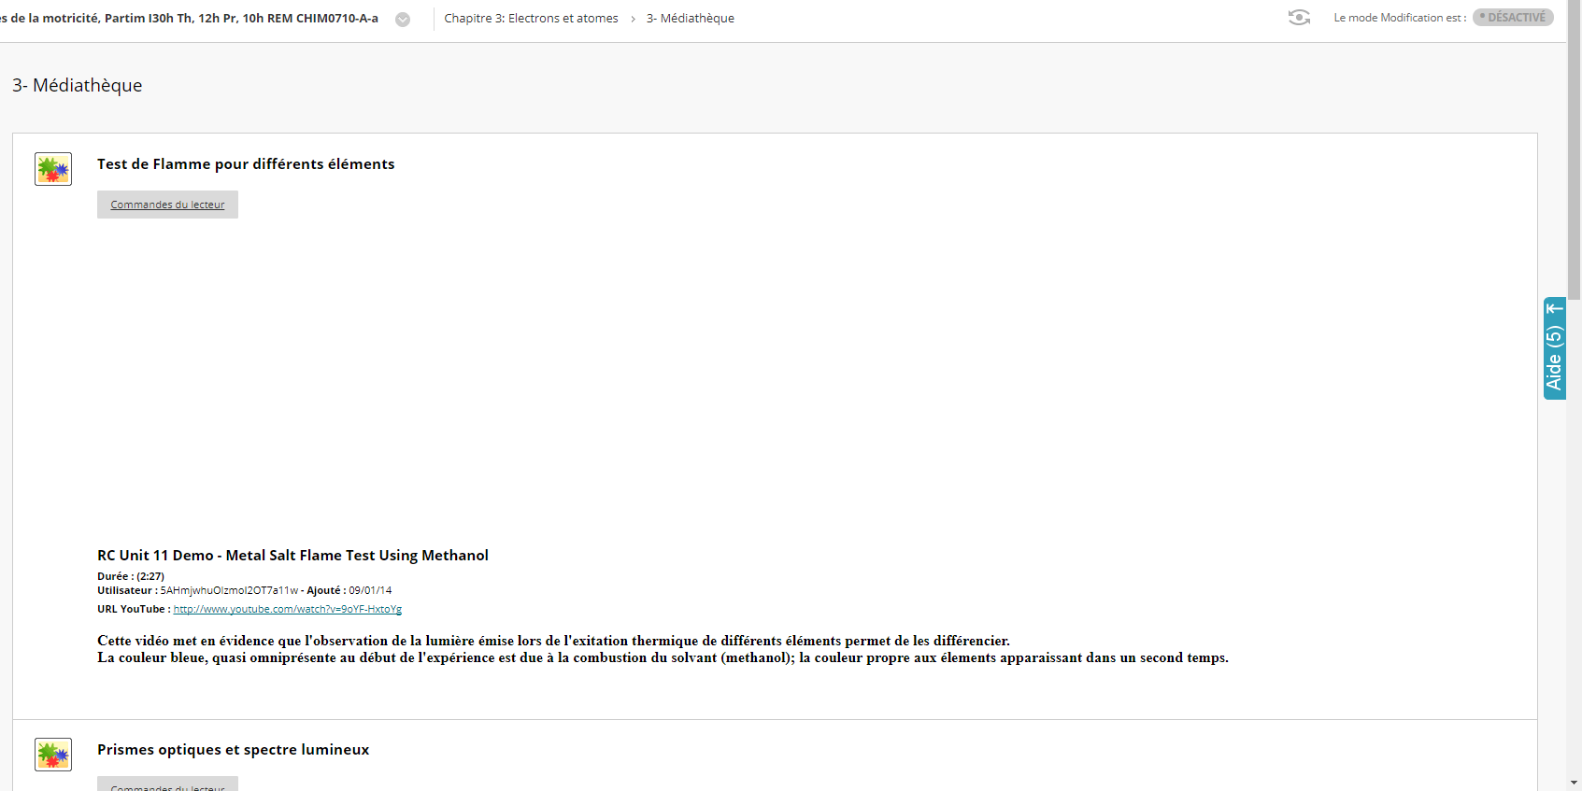
Médiathèque

Slide 17
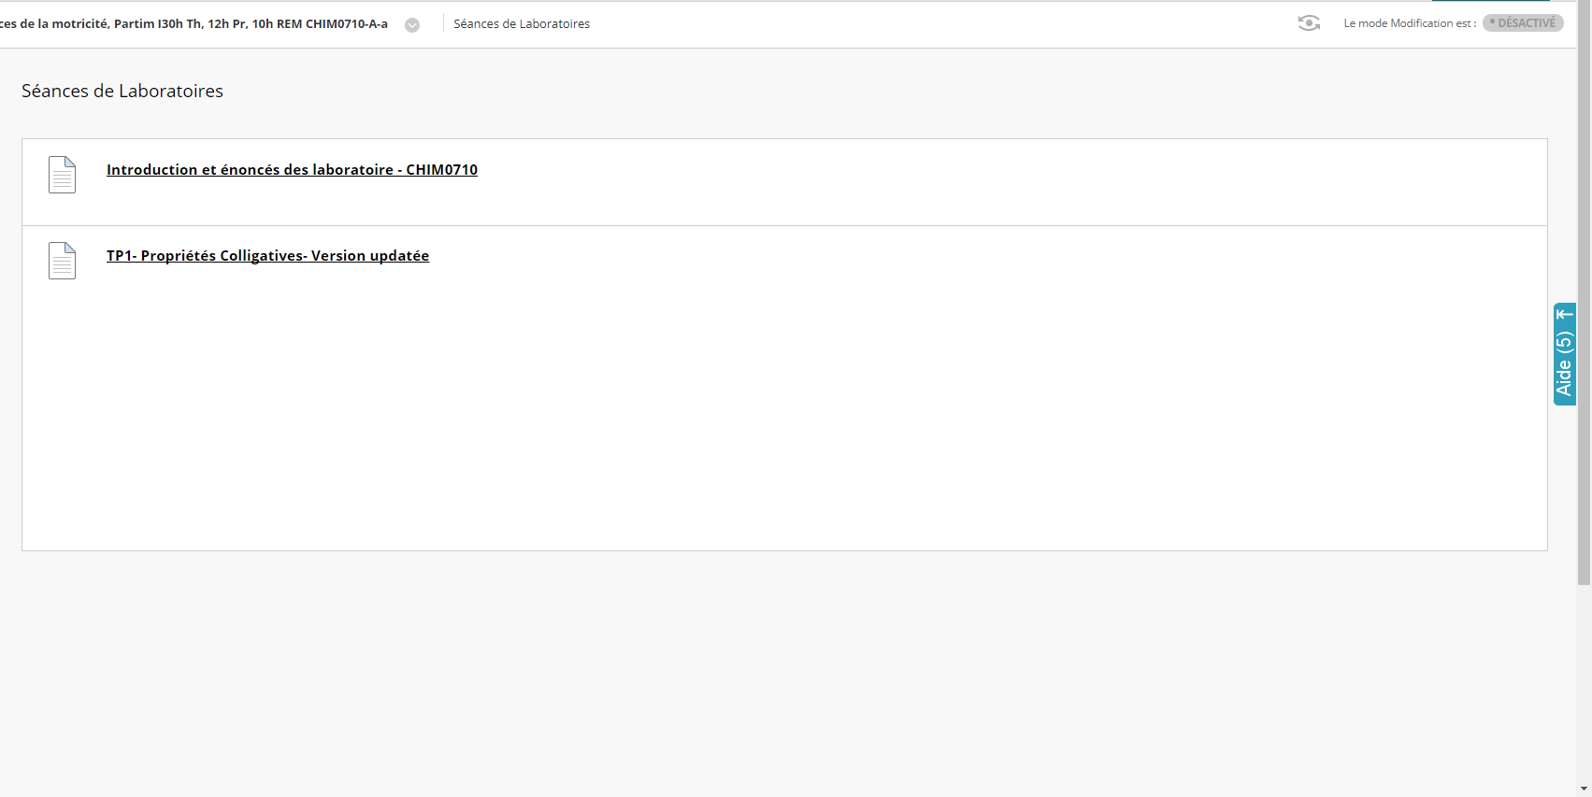
Séances de laboratoire
Notes de séance de laboratoire publiées au fur et à mesure de l’année
Lien intra-cours
Résultats des interrogations de travaux pratique publié sur cette page

Slide 18
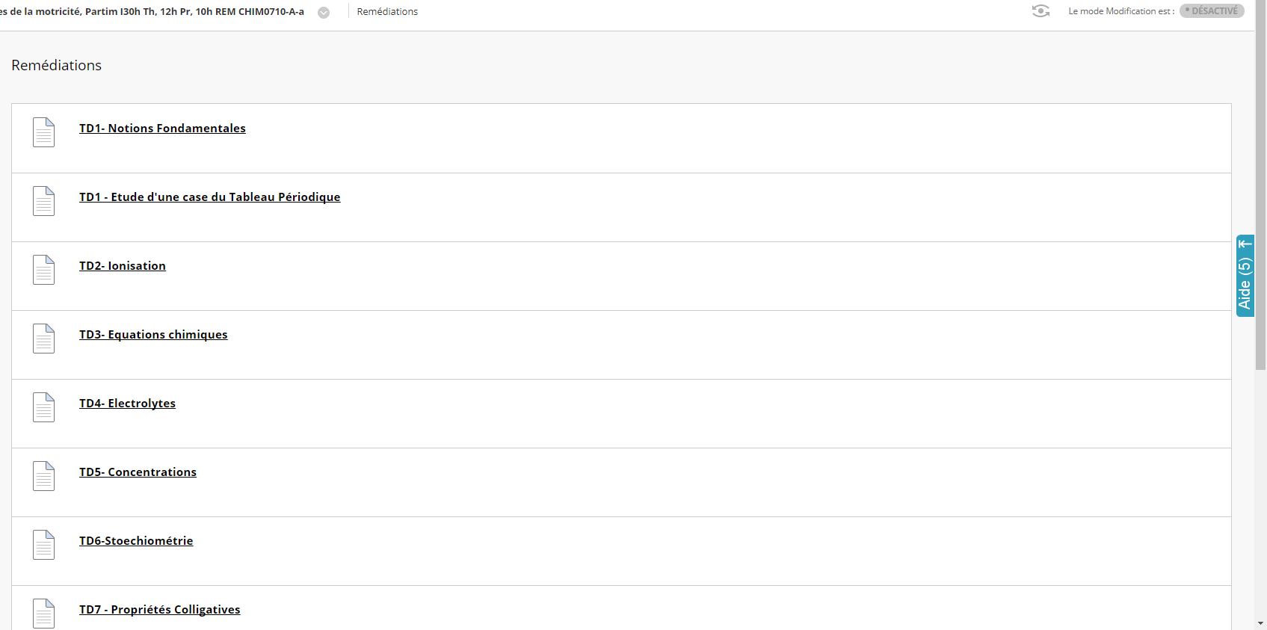
Séances de remédiations

Slide 19
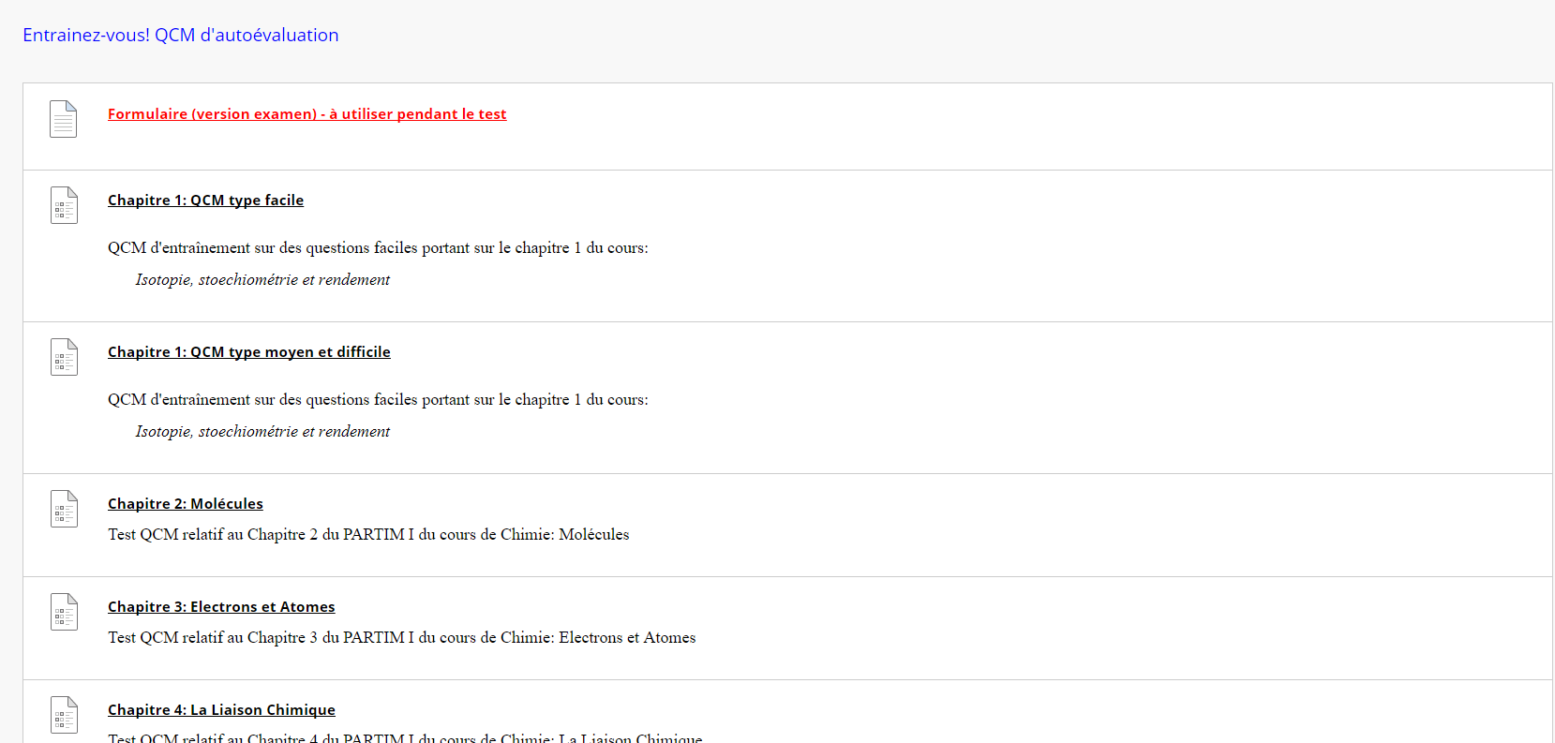
QCM entrainement
Questionnaires triés par chapitre et difficulté
8 à 10 questions tirées dans un pool de question (entre 40 et 60 questions par chapitre)
Ouverture dans une nouvelle page (cours facilement consultable)

Slide 20
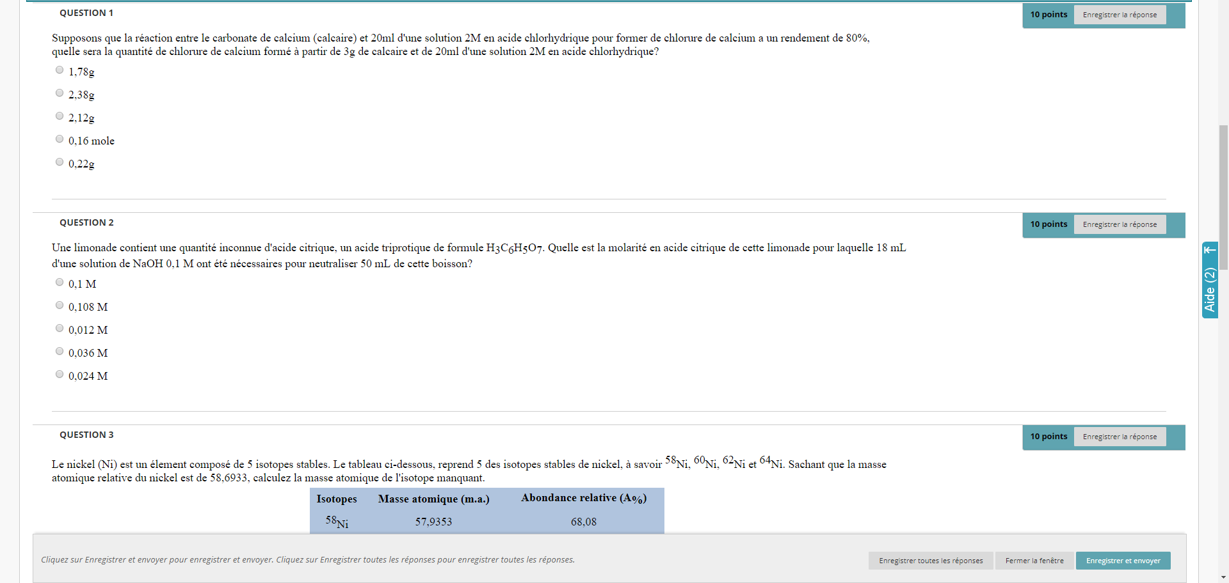
QCM entrainement

Slide 21
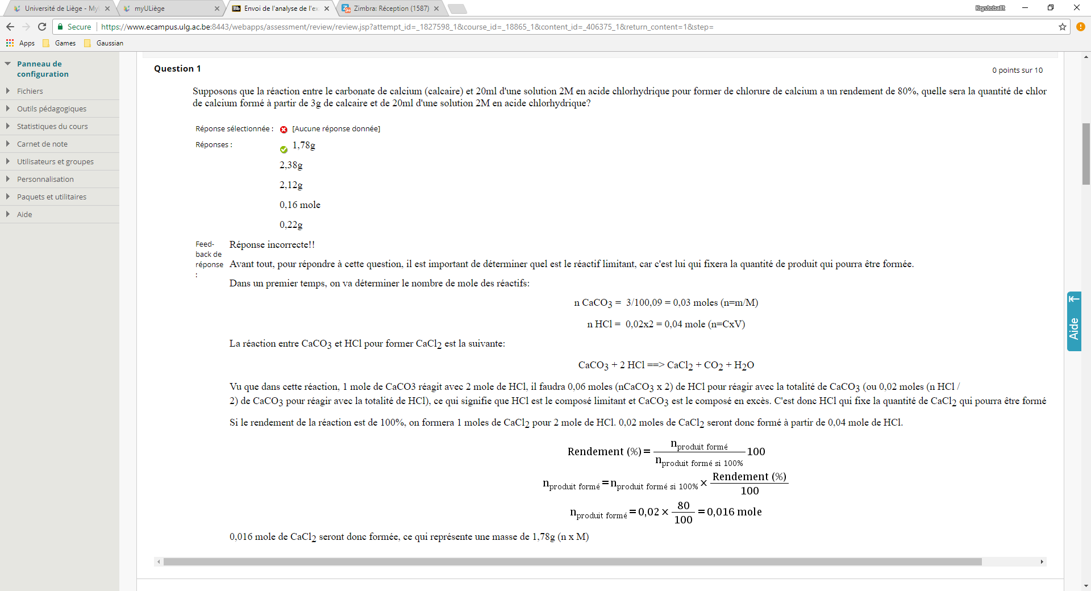
QCM entrainement

Slide 22
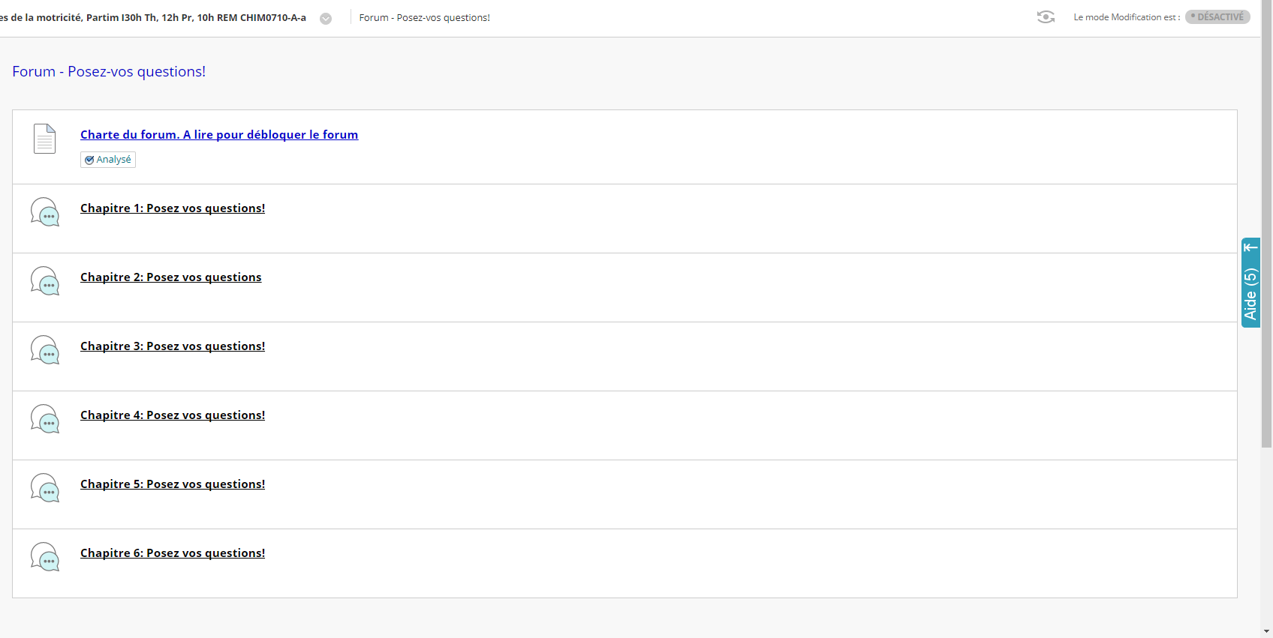
Et si des questions… Forums
Alternative aux questions posées par mail
- Visibilité par tous les étudiants
- Participation des étudiants
Alternative aux autres forums disponibles sur internet (groupe Facebook)
- Modération par le professeur et les assistants
→ Validité des réponses postées
Un Forum par chapitre
Forums accessibles depuis le cours, répétitions et QCM relatifs par des liens intra-cours
Forums conservés d’année en année pour générer une « FAQ ».
Pas de publication anonyme

Slide 23
Perspectives: Essentiellement tournées vers le media vidéo
Cours:
Ajouter des capsules videos explicatives des concepts importants du cours.
Répétition:
Ajouter des capsules vidéos de résolution d’exercices.
Médiathèque:
Produire nos propres vidéos, images pour ne plus dépendre d’un site tiers (youtube).
Rémédiation:
Améliorer son incorporation avec les autres partie de la plateforme.
Travaux pratiques:
Ajouter de capsules vidéos sur les prérequis à la séance de TP (théoriques et pratiques).
QCM d’entrainement:
Augmenter (encore) le nombre de questions disponibles.
Forum
Mise en place d’un chat « live » animé par un assistant (1 heures / semaine).

Slide 24
Merci pour votre attention

